Slide 1

PATRONES GRAFICOS

Slide 2
TIPOS DE TENDENCIA
TENDENCIAS
las tendencias son aquellas que indican la dirección principal del movimiento de precios en los mercados financieros durante un periodo de tiempo determinado, existen 3 tipos de tendencia: Alcista, Bajista y Lateral

Slide 3

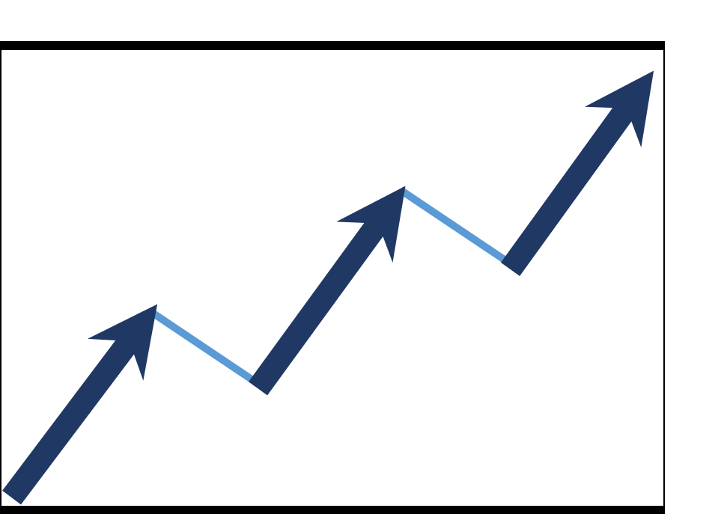

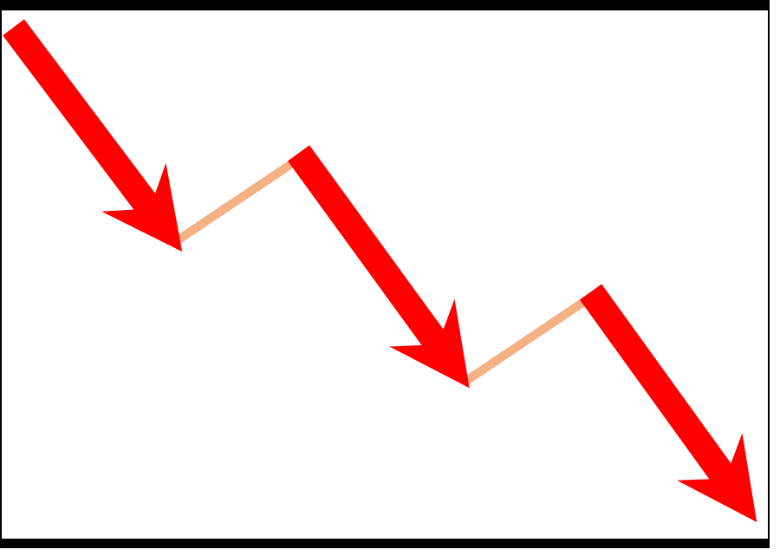
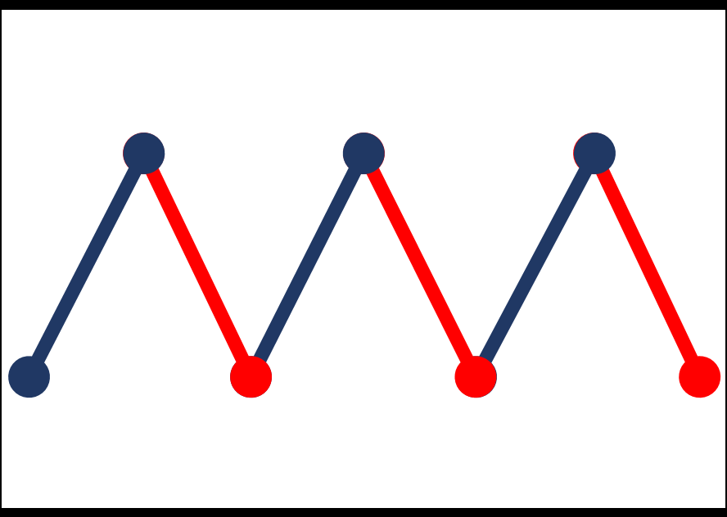
TENDENCIAS
ALCISTA
La tendencia alcista significa un movimiento ascendente de precios en los mercados financieros y esta dominada por los toros que son el símbolo de fuerza.
Se caracteriza por un movimiento optimista del mercado y generalmente comienza tras un periodo de indecisión para luego desencadenar máximos y mínimos mayores.
MAXIMOS MAYORES
MINIMOS MAYORES
BAJISTA
La tendencia bajista significa un movimiento descendente de precios en los mercados financieros y esta dominada por los osos que son el símbolo de debilidad.
Se caracteriza por un movimiento pesimista del mercado y generalmente comienza tras un periodo de indecisión para luego desencadenar máximos y mínimos menores.
MAXIMOS MENORES
MINIMOS MENORES
LATERAL
La tendencia lateral significa un movimiento neutral de precios en los mercados financieros y es una batalla entre toros y osos.
Se caracteriza por ser un movimiento de indecisión sumergida en un rango entre soportes y resistencias que se romperán en un periodo de tiempo.
RESISTENCIA
SOPORTE

Slide 4
PATRONES DE TENDENCIA
PATRONES DE CONTINUACION
los patrones de continuación son aquellos que indican el seguimiento de la tendencia previa, cada patrón esta dibujado por líneas de soporte y resistencia indicando los puntos de ruptura, objetivos de precios y su validación.

Slide 5

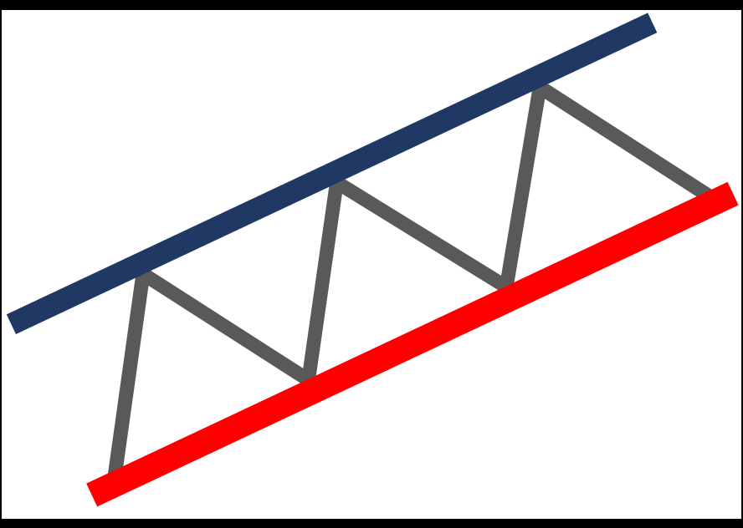
PATRONES DE CONTINUACION
CANAL LATERAL
El canal lateral indica la indecisión de los inversores y se caracteriza por el movimiento lateral del mercado conformado por un soporte y una resistencia.
El patrón es valido cuando existen 3 puntos en la resistencia y 2 puntos en el soporte y viceversa.
El rompimiento del canal indicara la nueva tendencia.
RESISTENCIA
TP
SOPORTE
IMPORTANCIA
El take profit (tp) a considerar es la altura del canal.
La longitud del canal indica la fuerza de rompimiento.
El precio puede hacer un retroceso después del rompimiento.
CANAL ALCISTA
El canal alcista se caracteriza por el movimiento alcista del mercado conformado por dos líneas paralelas en diagonal (soporte y resistencia).
El patrón es valido cuando existen 3 puntos en la resistencia y 2 puntos en el soporte y viceversa.
Si existen mas de tres puntos en la zona de soporte la ruptura del canal será mas violenta.
El rompimiento debe ser en la zona de resistencia.
RESISTENCIA
SOPORTE
TP
IMPORTANCIA
El take profit (tp) a considerar es la altura del canal.
No es recomendable operar en venta si el precio se ubica cerca de la zona de resistencia.
El precio puede hacer un retroceso después del rompimiento.

Slide 6
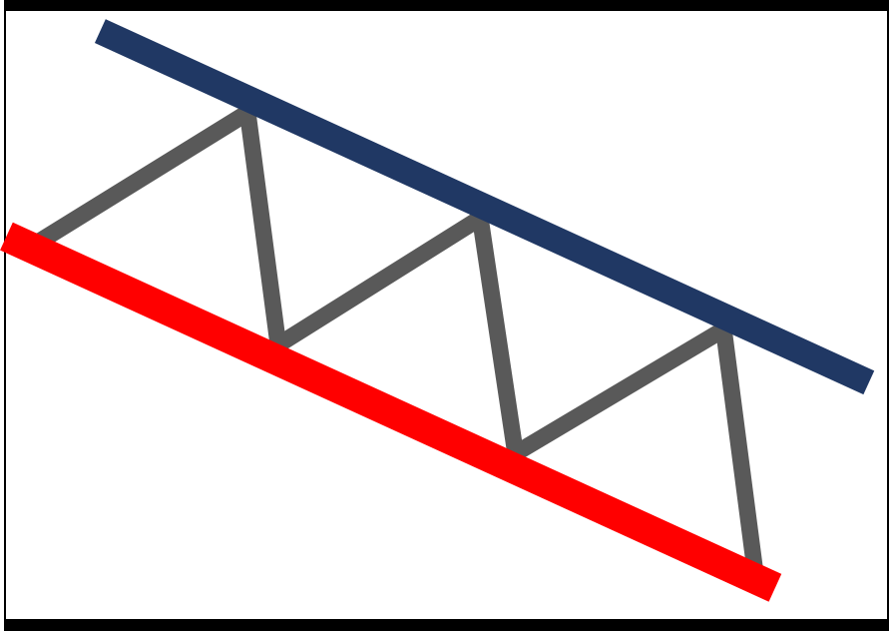
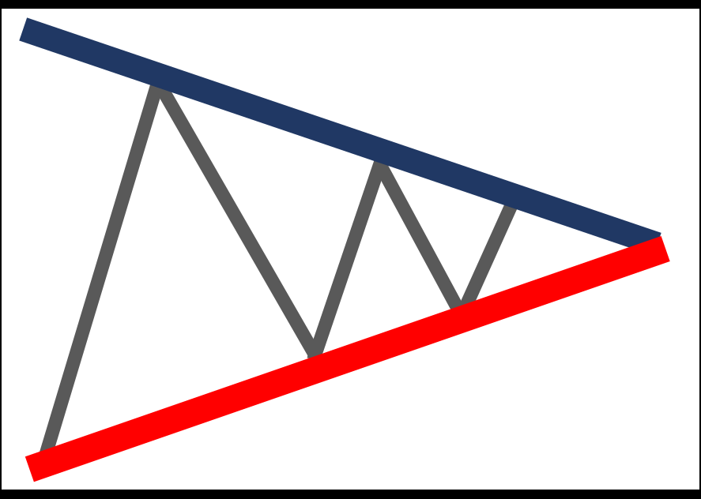
PATRONES DE CONTINUACION
CANAL BAJISTA
TP
El canal bajista se caracteriza por el movimiento bajista del mercado conformado por dos líneas paralelas en diagonal (soporte y resistencia)
El patrón es valido cuando existen 3 puntos en la resistencia y 2 puntos en el soporte y viceversa.
Si existen mas de tres puntos en la zona de resistencia la ruptura del canal será mas violenta. El rompimiento debe ser en la zona de soporte.
RESISTENCIA
SOPORTE
IMPORTANCIA
El take profit (tp) a considerar es la altura del canal.
No es recomendable operar en compra si el precio se ubica cerca de la zona de soporte.
El precio puede hacer un retroceso después del rompimiento.
TRIANGULO SIMETRICO
El triangulo simétrico se caracteriza por el movimiento lateral del mercado conformado por dos líneas de tendencia (soporte y resistencia)
que convergen en un solo punto.
El patrón es valido cuando existe como mínimo 2 puntos en soporte y resistencia, al mismo tiempo debe superar la mitad de la longitud del triangulo simétrico.
El rompimiento del triangulo indicara la nueva tendencia.
RESISTENCIA
TP
longitud
SOPORTE
IMPORTANCIA
El take profit (tp) a considerar es la altura mayor del triangulo simétrico.
El precio puede hacer un retroceso después del rompimiento.

Slide 7

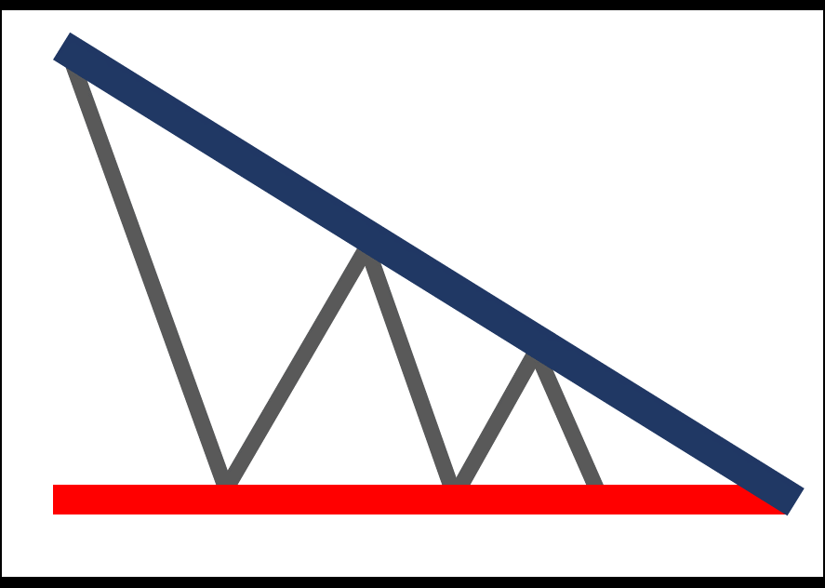
PATRONES DE CONTINUACION
TRIANGULO ALCISTA
RESISTENCIA
El triangulo alcista se caracteriza por el movimiento alcista del mercado conformado por una línea recta (resistencia) y una línea diagonal (soporte) que convergen en un solo punto.
El patrón es valido cuando existen como mínimo 2 puntos en soporte y resistencia, al mismo tiempo debe superar la mitad de la longitud del triangulo alcista.
El rompimiento debe ser en la zona de resistencia.
TP
SOPORTE
IMPORTANCIA
El take profit (tp) a considerar es la altura mayor del triangulo alcista.
El precio puede hacer un retroceso después del rompimiento.
TRIANGULO BAJISTA
El triangulo bajista se caracteriza por el movimiento bajista del mercado conformado por una línea recta (soporte) y una línea diagonal (resistencia) que convergen en un solo punto.
El patrón es valido cuando existe como mínimo 2 puntos en soporte y resistencia, al mismo tiempo debe superar la mitad de la longitud del triangulo bajista.
El rompimiento debe ser en la zona de soporte.
TP
RESISTENCIA
SOPORTE
IMPORTANCIA
El take profit (tp) a considerar es la altura mayor del triangulo bajista.
El precio puede hacer un retroceso después del rompimiento.

Slide 8

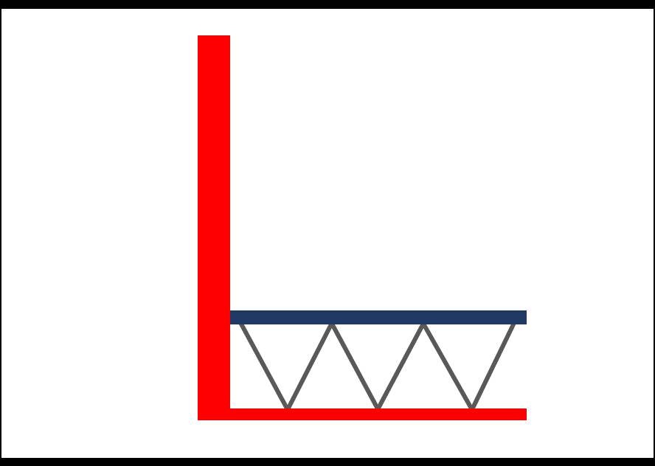
PATRONES DE CONTINUACION
BANDERA ALCISTA
RESISTENCIA
La bandera alcista se caracteriza por el movimiento alcista del mercado conformado por un mástil alcista y un canal lateral (soporte y resistencia)
El patrón es valido cuando existe una tendencia bajista previa y el canal lateral toca 3 puntos en la resistencia y 2 puntos en el soporte y viceversa.
El rompimiento debe ser en la zona de resistencia del canal lateral.
TP
SOPORTE
MASTIL ALCISTA
IMPORTANCIA
El take profit (tp) a considerar es la altura del mástil
Cuanto mas fuerte sea la fuerza del mástil puede provocar un reversión bajista debido a niveles de sobrecompra.
BANDERA BAJISTA
MASTIL BAJISTA
La bandera bajista se caracteriza por el movimiento bajista del mercado conformado por un mástil bajista y un canal lateral (soporte y resistencia)
El patrón es valido cuando existe una tendencia alcista previa y el canal lateral toca 3 puntos en la resistencia y 2 puntos en el soporte y viceversa.
El rompimiento debe ser en la zona de soporte del canal lateral.
TP
RESISTENCIA
SOPORTE
IMPORTANCIA
El take profit (tp) a considerar es la altura del mástil
Cuanto mas fuerte sea la fuerza del mástil puede provocar un reversión alcista debido a niveles de sobreventa.

Slide 9
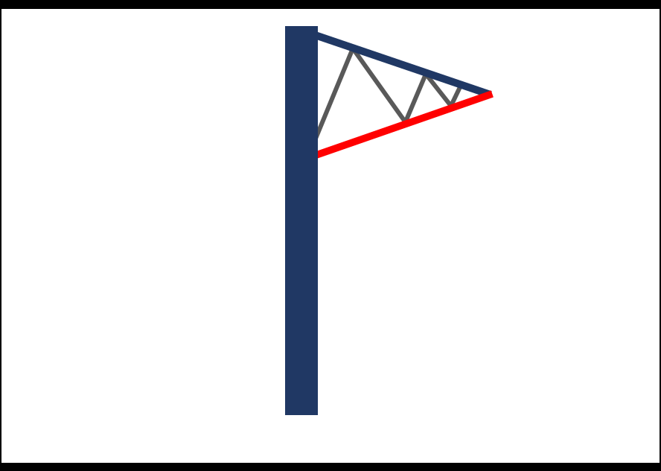
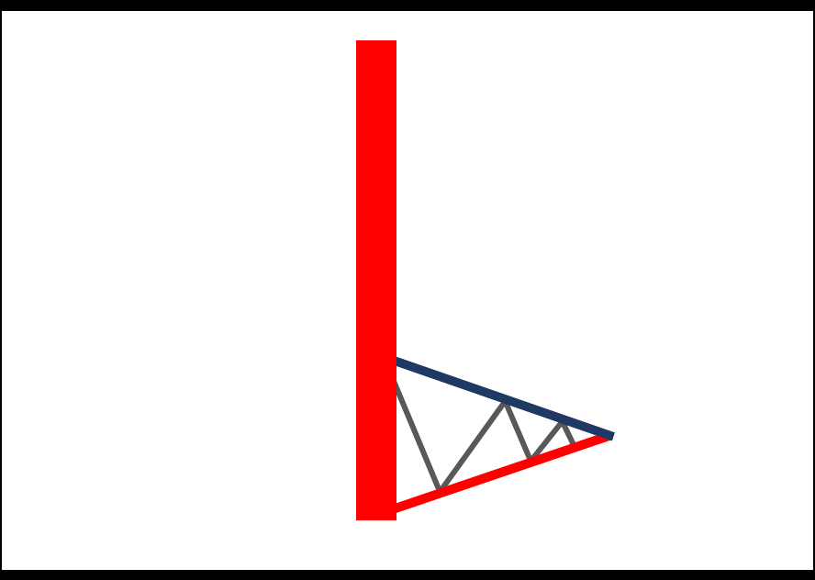
PATRONES DE CONTINUACION
BANDERA ALCISTA
RESISTENCIA
El banderín alcista se caracteriza por el movimiento alcista del mercado conformado por un mástil alcista y un triangulo simétrico (soporte y resistencia)
El patrón es valido cuando existe una tendencia bajista previa y el triangulo simétrico toca mínimo 2 puntos en soporte y resistencia.
El rompimiento debe ser en la zona de resistencia del triangulo simétrico.
TP
SOPORTE
MASTIL ALCISTA
IMPORTANCIA
El take profit (tp) a considerar es la altura del mástil
Cuanto mas fuerte sea la fuerza del mástil puede provocar un reversión bajista debido a niveles de sobrecompra.
BANDERA BAJISTA
MASTIL BAJISTA
El banderín bajista se caracteriza por el movimiento bajista del mercado conformado por un mástil bajista y un triangulo simétrico (soporte y resistencia)
El patrón es valido cuando existe una tendencia alcista previa y el triangulo simétrico toca mínimo 2 puntos en soporte y resistencia
El rompimiento debe ser en la zona de soporte del triangulo simétrico.
TP
RESISTENCIA
SOPORTE
IMPORTANCIA
El take profit (tp) a considerar es la altura del mástil
Cuanto mas fuerte sea la fuerza del mástil puede provocar un reversión alcista debido a niveles de sobreventa.

Slide 10
PATRONES DE TENDENCIA
PATRONES DE CAMBIO
los patrones de cambio son aquellos que indican un cambio de la tendencia previa, cada patrón esta dibujado por líneas de soporte y resistencia indicando los puntos de ruptura, objetivos de precios y su validación.

Slide 11
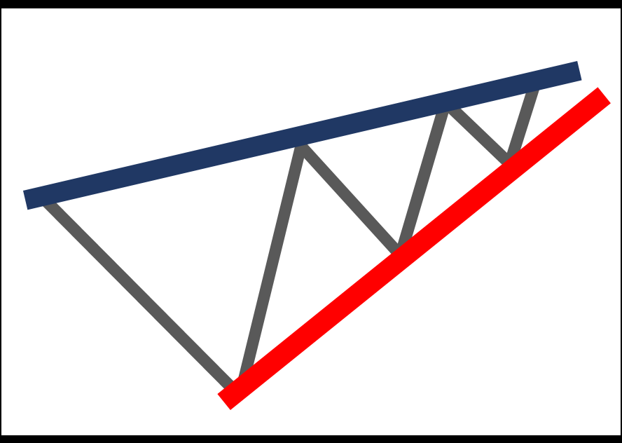
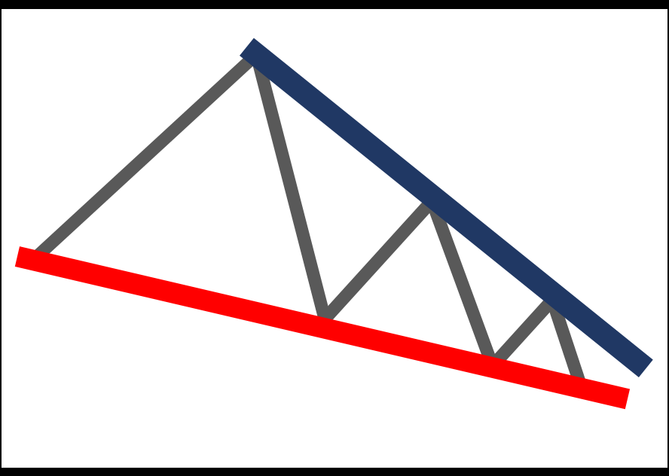
PATRONES DE CAMBIO
CONO ALCISTA
Tendencia alcista previa
El cono alcista indica el agotamiento de los compradores y se caracteriza por el movimiento alcista del mercado conformado por dos líneas diagonales (soporte y resistencia) que convergen en un solo punto.
El patrón es valido cuando existen 3 puntos en la resistencia y 2 puntos en el soporte y viceversa, al mismo tiempo debe superar la mitad de la longitud del cono alcista.
El rompimiento debe ser en la zona de soporte.
RESISTENCIA
SOPORTE
TP
IMPORTANCIA
El take profit (tp) a considerar es la altura mayor del cono alcista.
Cuanto mas fuerte sea la inclinación del cono con mas fuerza será su rompimiento.
CONO BAJISTA
Tendencia bajista previa
TP
El cono bajista indica el agotamiento de los vendedores y se caracteriza por el movimiento bajista del mercado conformado por dos líneas diagonales (soporte y resistencia) que convergen en un solo punto.
El patrón es valido cuando existen 3 puntos en la resistencia y 2 puntos en el soporte y viceversa, al mismo tiempo debe superar la mitad de la longitud del cono bajista.
El rompimiento debe ser en la zona de soporte.
RESISTENCIA
SOPORTE
IMPORTANCIA
El take profit (tp) a considerar es la altura mayor del cono bajista.
Cuanto mas fuerte sea la inclinación del cono con mas fuerza será su rompimiento.

Slide 12
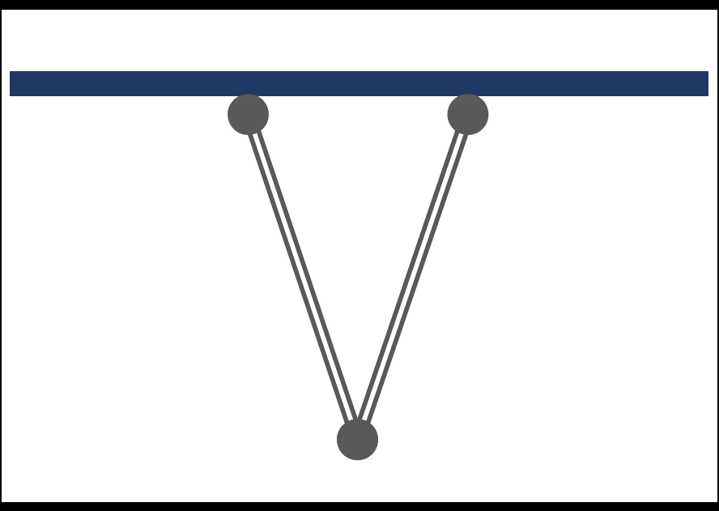
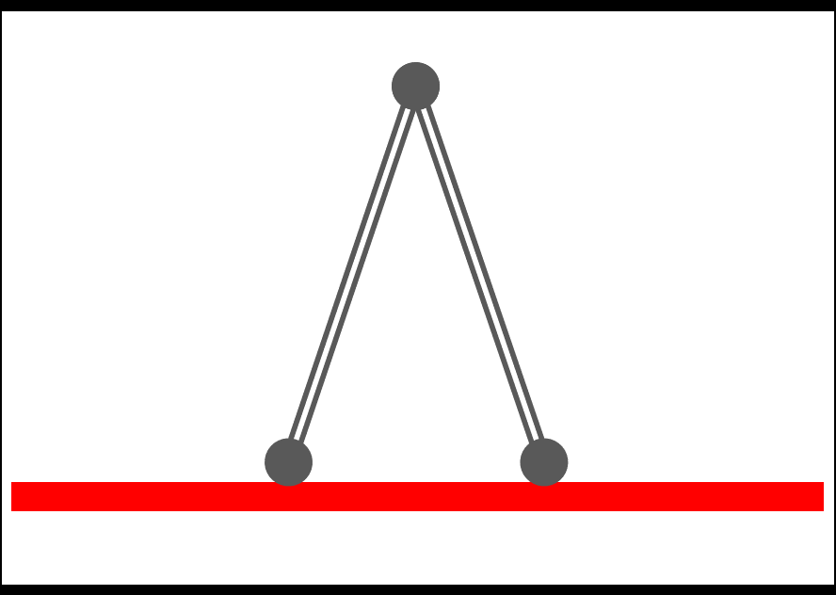
PATRONES DE CAMBIO
SUELO EN V
Tendencia bajista previa
El suelo en (v) indica la sobreventa en el mercado seguida de una corrección o retroceso total de la tendencia. Generalmente este patrón aparece a consecuencia de un anuncio económico importante.
El patrón es valido si las líneas diagonales son muy inclinadas y convergen entre 1-3 velas japonesas, al mismo tiempo debe tener una tendencia bajista previa.
El rompimiento debe ser en la zona de resistencia.
RESISTENCIA
TP
1-3 Velas japonesas
IMPORTANCIA
El take profit (tp) a considerar es la altura del suelo en V.
Los suelos en V suelen seguir la tendencia después de su rompimiento.
TECHO EN V
Tendencia alcista previa
1-3 Velas japonesas
El techo en (v) indica la sobrecompra en el mercado seguida de una corrección o retroceso total de la tendencia. Generalmente este patrón aparece a consecuencia de un anuncio económico importante.
El patrón es valido si las líneas diagonales son muy inclinadas y convergen entre 1-3 velas japonesas, al mismo tiempo debe tener una tendencia alcista previa.
El rompimiento debe ser en la zona de soporte.
TP
SOPORTE
IMPORTANCIA
El take profit (tp) a considerar es la altura del techo en V.
Los techos en V suelen seguir la tendencia después de su rompimiento.

Slide 13
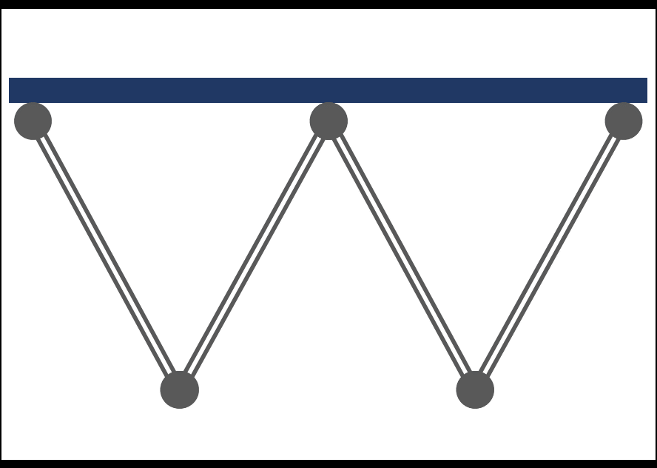
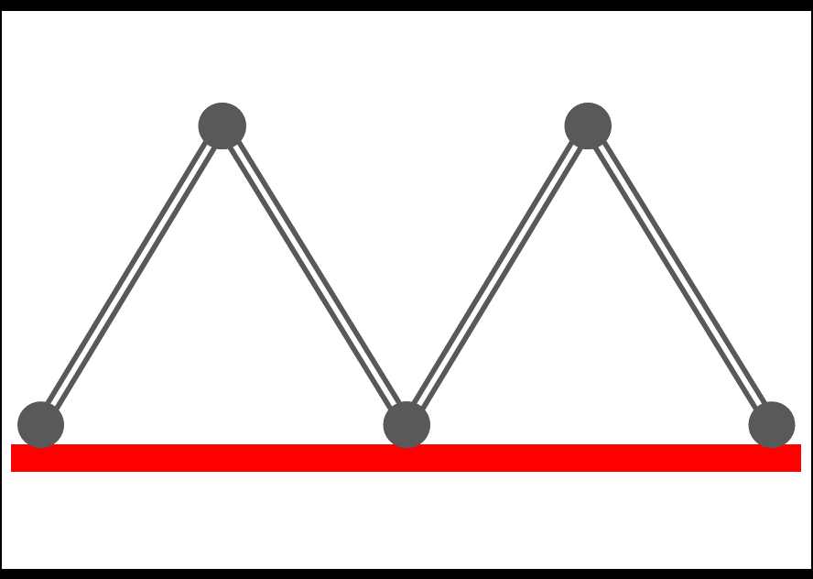
PATRONES DE CAMBIO
DOBLE SUELO
Tendencia bajista previa
RESISTENCIA
El doble suelo indica la indecisión de los inversores y se caracteriza por el movimiento lateral del mercado.
Esta conformado por 2 suelos alineados y unidos entre si.
El patrón es valido si el ancho de cada suelo es menor a su altura, al mismo tiempo debe tener una tendencia bajista previa.
El rompimiento debe ser en la zona de resistencia.
ancho
TP
altura
IMPORTANCIA
El take profit (tp) a considerar es la altura del doble suelo.
El precio puede hacer un retroceso después del rompimiento.
Tendencia alcista previa
DOBLE TECHO
altura
El doble techo indica la indecisión de los inversores y se caracteriza por el movimiento lateral del mercado.
Esta conformado por 2 techos alineados y unidos entre si.
El patrón es valido si el ancho de cada techo es menor a su altura, al mismo tiempo debe tener una tendencia alcista previa.
El rompimiento debe ser en la zona de soporte.
TP
ancho
SOPORTE
IMPORTANCIA
El take profit (tp) a considerar es la altura del doble techo.
El precio puede hacer un retroceso después del rompimiento.

Slide 14
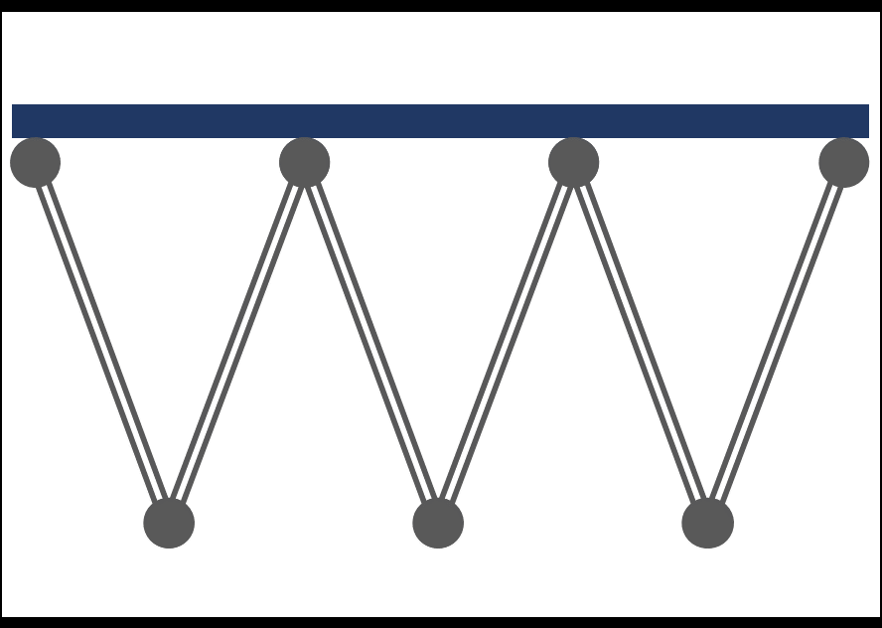
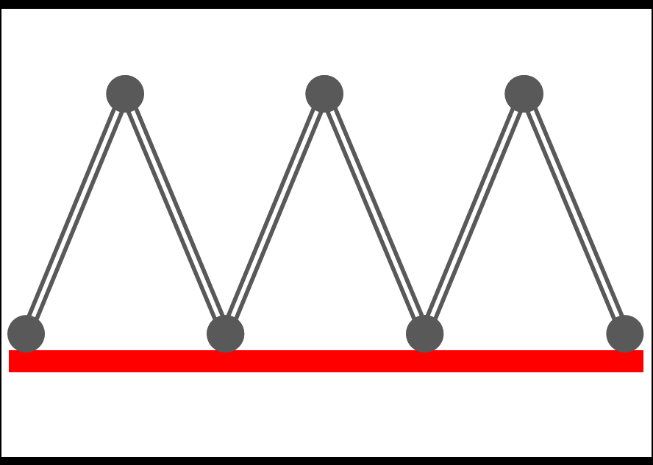
PATRONES DE CAMBIO
TRIPLE SUELO
Tendencia bajista previa
RESISTENCIA
El triple suelo indica la indecisión de los inversores y se caracteriza por el movimiento lateral del mercado.
Esta conformado por 3 suelos alineados y unidos entre si.
El patrón es valido si el ancho de cada suelo es menor a su altura, al mismo tiempo debe tener una tendencia bajista previa.
El rompimiento debe ser en la zona de resistencia.
ancho
TP
altura
IMPORTANCIA
El take profit (tp) a considerar es la altura del triple suelo.
El precio puede hacer un retroceso después del rompimiento.
Tendencia alcista previa
TRIPLE TECHO
altura
El triple techo indica la indecisión de los inversores y se caracteriza por el movimiento lateral del mercado.
Esta conformado por 2 techos alineados y unidos entre si.
El patrón es valido si el ancho de cada techo es menor a su altura, al mismo tiempo debe tener una tendencia alcista previa.
El rompimiento debe ser en la zona de soporte.
TP
ancho
SOPORTE
IMPORTANCIA
El take profit (tp) a considerar es la altura del triple techo.
El precio puede hacer un retroceso después del rompimiento.

Slide 15
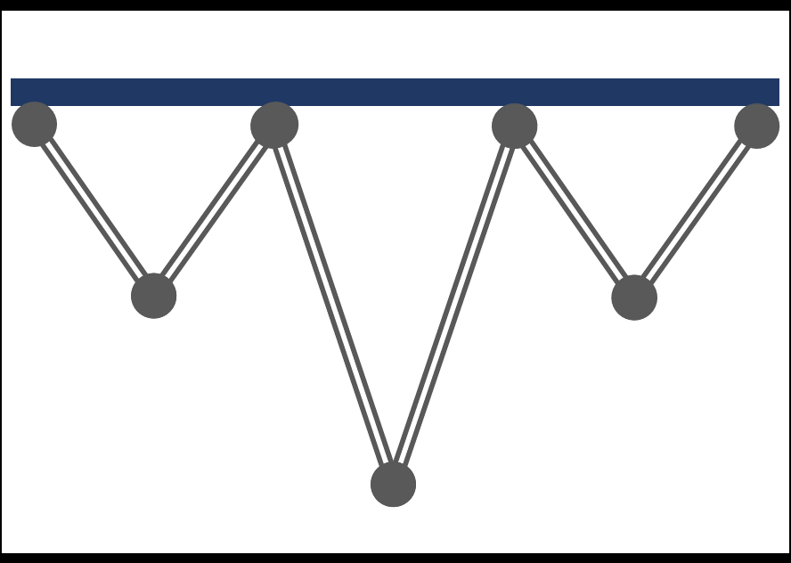
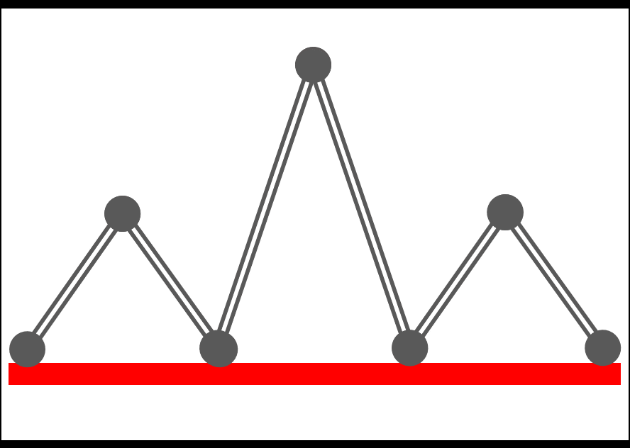
PATRONES DE CAMBIO
HCH
Tendencia bajista previa
El hombro cabeza hombro (HCH) es uno de los patrones mas famosos y utilizado por los traders.
Esta conformado por 2 suelos menores y un suelo central de mayor altura.
El patrón es valido si la altura de los suelos menores están alineadas entre si y el suelo central tiene el doble de altura, al mismo tiempo debe tener una tendencia bajista previa.
El rompimiento debe ser en la zona de resistencia.
RESISTENCIA
altura
TP
alineación
IMPORTANCIA
El take profit (tp) a considerar es la altura del suelo central
El precio puede hacer un retroceso después del rompimiento.
HCHI
Tendencia alcista previa
El hombro cabeza hombro invertido (HCHI) es la reversión del (HCH)
Esta conformado por 2 techos menores y un techo central de mayor altura.
El patrón es valido si la altura de los techos menores están alineadas entre si y el techo central tiene el doble de altura, al mismo tiempo debe tener una tendencia alcista previa.
El rompimiento debe ser en la zona de soporte.
TP
alineación
altura
SOPORTE
IMPORTANCIA
El take profit (tp) a considerar es la altura del techo central
El precio puede hacer un retroceso después del rompimiento.

Slide 16
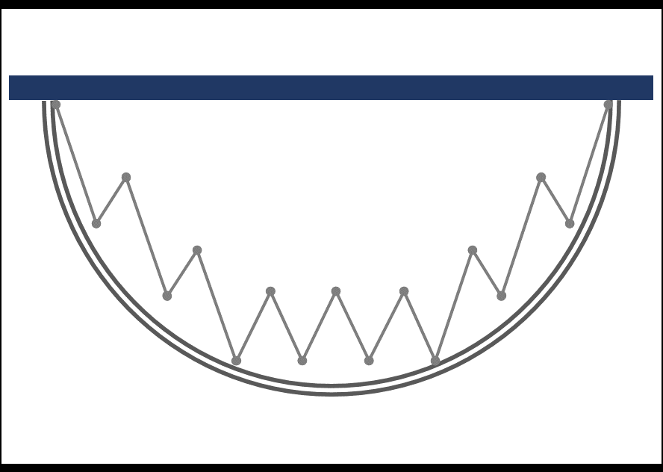
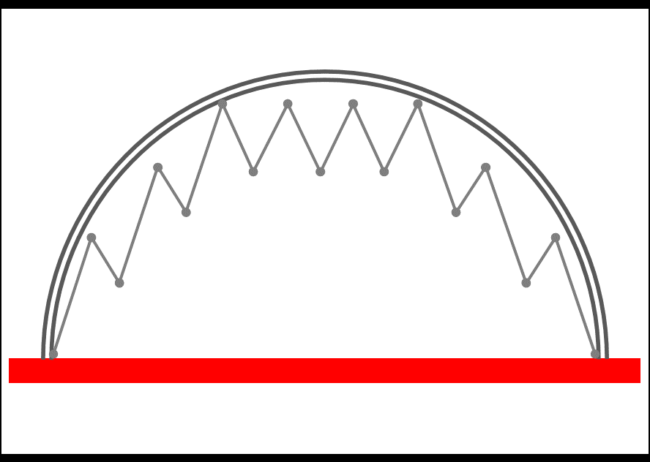
PATRONES DE CAMBIO
SUELO REDONDO
Tendencia bajista previa
El suelo redondo es un patrón con muy poca frecuencia en el mercado y la mayoría de las veces suele confundirse con el patrón (Bart invertido).
Esta conformado por 3 líneas de tendencia (alcista, bajista y lateral)
El patrón es valido si el ancho inicial es mayor a la altura central, al mismo tiempo debe tener una tendencia bajista previa.
El rompimiento debe ser en la zona de resistencia.
RESISTENCIA
Ancho
inicial
TP
bajista
alcista
lateral
lateral
Altura central
IMPORTANCIA
El take profit (tp) a considerar es la altura central del suelo redondo.
El precio puede hacer un retroceso después del rompimiento.
TECHO REDONDO
Tendencia alcista previa
Tendencia alcista previa
El techo redondo es un patrón con muy poca frecuencia en el mercado y la mayoría de las veces suele confundirse con el patrón (Bart).
Esta conformado por 3 líneas de tendencia (alcista, bajista y lateral)
El patrón es valido si el ancho inicial es mayor a la altura central, al mismo tiempo debe tener una tendencia alcista previa.
El rompimiento debe ser en la zona de soporte.
Ancho
inicial
bajista
alcista
TP
lateral
lateral
Altura central
SOPORTE
IMPORTANCIA
El take profit (tp) a considerar es la altura central del techo redondo.
El precio puede hacer un retroceso después del rompimiento.

Slide 17
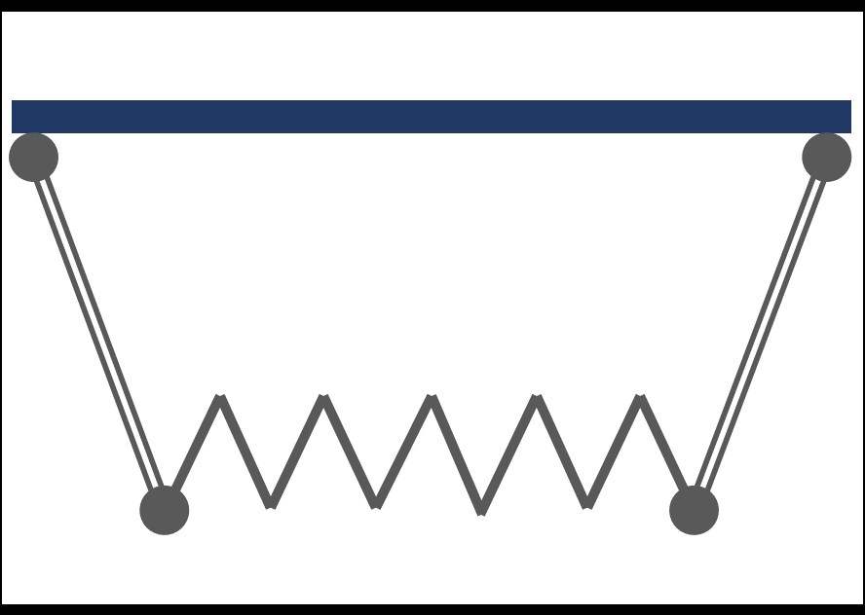
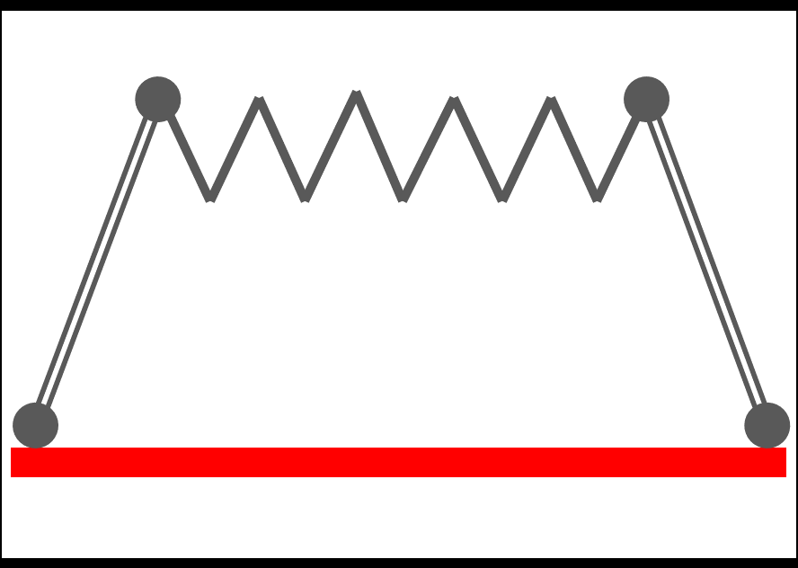
PATRONES DE CAMBIO
BART INVERTIDO
Tendencia bajista previa
El Bart invertido es un patrón muy conocido por los traders por su parecido a la cabeza de Bart Simpson de manera invertida.
Esta conformado por 2 líneas de tendencia (alcista y bajista) y un canal lateral.
El patrón es valido si las líneas diagonales (bajista y alcista) son muy inclinadas, al mismo tiempo debe tener una tendencia bajista previa.
El rompimiento debe ser en la zona de resistencia.
RESISTENCIA
bajista
alcista
TP
Canal lateral
IMPORTANCIA
El take profit (tp) a considerar es la altura del canal lateral del Bart invertido.
El precio puede hacer un retroceso después del rompimiento.
BART
Tendencia alcista previa
El Bart es un patrón muy conocido por los traders por su parecido a la cabeza de Bart Simpson.
Esta conformado por 2 líneas de tendencia (alcista y bajista) y un canal lateral.
El patrón es valido si las líneas diagonales (bajista y alcista) son muy inclinadas, al mismo tiempo debe tener una tendencia alcista previa.
El rompimiento debe ser en la zona de soporte.
TP
bajista
alcista
Canal lateral
SOPORTE
IMPORTANCIA
El take profit (tp) a considerar es la altura del canal lateral del Bart.
El precio puede hacer un retroceso después del rompimiento.

Slide 18
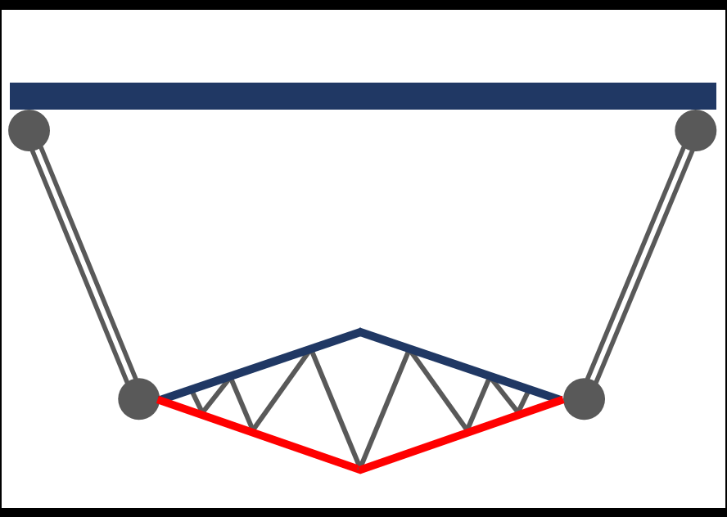
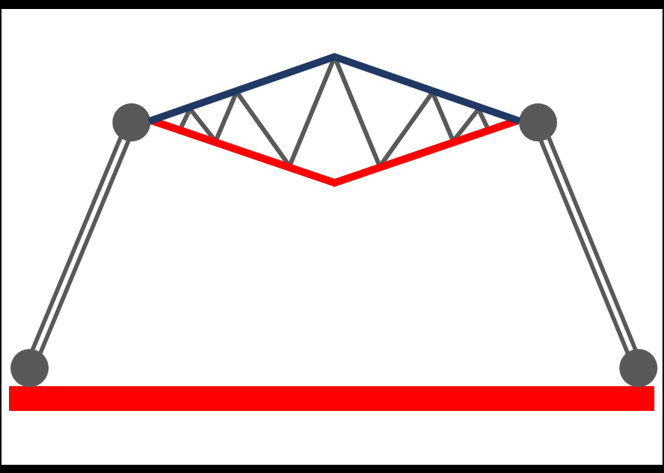
PATRONES DE CAMBIO
DIAMANTE ALCISTA
Tendencia bajista previa
El diamante alcista es un patrón difícil de identificar y poco utilizado por los traders.
Esta conformado por 2 líneas de tendencia (alcista y bajista) y 2 triángulos simétricos unidos entre si.
El patrón únicamente es valido cuando se generan los triángulos simétricos, al mismo tiempo debe tener una tendencia bajista previa.
El rompimiento debe ser en la zona de resistencia.
RESISTENCIA
bajista
alcista
Triangulo simétrico
Triangulo simétrico
TP
IMPORTANCIA
El take profit (tp) a considerar es la altura mayor de los triángulos simétricos.
El precio puede hacer un retroceso después del rompimiento.
DIAMANTE BAJISTA
Tendencia alcista previa
Tendencia alcista previa
El diamante bajista es un patrón difícil de identificar y poco utilizado por los traders.
Esta conformado por 2 líneas de tendencia (alcista y bajista) y 2 triángulos simétricos unidos entre si.
El patrón únicamente es valido cuando se generan los triángulos simétricos, al mismo tiempo debe tener una tendencia alcista previa.
El rompimiento debe ser en la zona de soporte.
TP
Triangulo simétrico
Triangulo simétrico
alcista
bajista
SOPORTE
IMPORTANCIA
El take profit (tp) a considerar es la altura mayor de los triángulos simétricos.
El precio puede hacer un retroceso después del rompimiento.

